Slide 1


SELAMAT DATANG PESERTA SEMINAR
PROPOSAL TESIS
MALANG, 30 AGUSTUS 2016
GEDUNG: 08/SPA 401

Slide 2


MODEL MENTAL DAN KETERAMPILAN BERPIKIR KREATIF
FISIKA SISWA MELALUI MODEL PEMBELAJARAN
PROBLEM BASED LEARNING (PBL) PADA MATERI ELASTISITAS
PROPOSAL TESIS
Oleh :
JOHN RAFAFY BATLOLONA
NIM. 150321806313
UNIVERSITAS NEGERI MALANG
PASCASARJANA
PROGRAM STUDI PENDIDIKAN FISIKA
AGUSTUS 2016

Slide 3

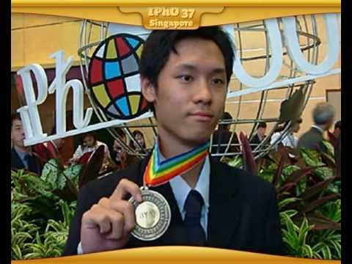


Latar Belakang
Perkembangan ilmu pengetahuan pada abad 21 menuntut individu untuk menjadi sumber daya manusia (SDM) yang berkualitas dan cerdas.
Ciri SDM yang berkualitas adalah mampu mengelola, menggunakan dan mengembangkan keterampilan berpikirnya, salah satunya adalah model mental.
Menurut para pakar psikologi kognitif, model mental adalah representasi model skala internal terhadap realitas eksternal, atau sebagai representasi pribadi mental seseorang terhadap suatu ide atau konsep (Coll & Treagust, 2003).

Slide 4

Seseorang yang mengalami kesulitan dalam membangun model mentalnya menyebabkan orang tersebut akan mengalami kesulitan dalam mengembangkan keterampilan berpikirnya, sehingga tidak mampu melakukan pemecahan masalah dengan baik (Senge, 2004).
Model mental merupakan sebuah representasi dari beberapa domain atau keadaan yang mendukung pemahaman (understanding), alasan (reasoning), dan prediksi (prediction).
Siswa membuat usaha mental untuk memahami sistem yang kompleks tersebut dan membangun representasi mental yang tepat untuk memodelkan dan menjelaskan sistem itu. Siswa tersebut terus-menerus memodifikasi dan mereorganisasi model mentalnya dalam setiap pengalaman baru yang dilalui terutama setelah melalui proses pembelajaran (Gilbert & Treagust, 2009).

Slide 5



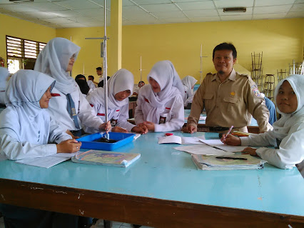
Pengalaman Baru Tidak
Berorientasi Pada Model Mental
Keterampilan dalam Berpikir
(Keterampilan Berpikir Kreatif)
Perspektif baru, novelty, ide-ide baru, pertanyaan baru, dan menghasilkan solusi
(Newton & Newton, 2010
Pemecahan Masalah (BSNP 2010)

Slide 6


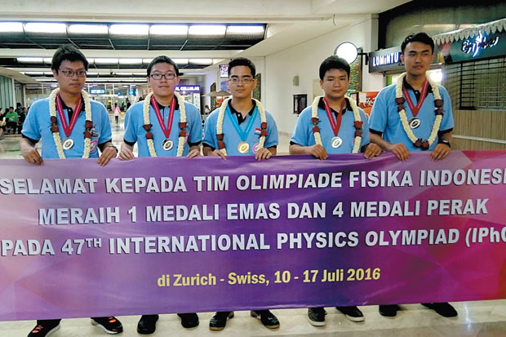
KONDISI PENDIDIKAN INDONESIA DI TINGKAT DUNIA
NO | SURVEI | TAHUN 2014
1 | Programme for International Assessment | Siswa Indonesia belum mampu mencapai Level 2 Matematika (76 %) dan sains (67%). Kondisi memprihatinkan tersebut ditandai dengan 42,3% siswa bahkan belum mencapai level kecakapan terendah (level 1) untuk matematika dan 24,7% untuk sains.
2 | Trends In International Mathematics and Science Study (TIMSS) | Sama dengan di atas
Sumber: OECD 2015
Masih Tetap Semangat

Slide 7

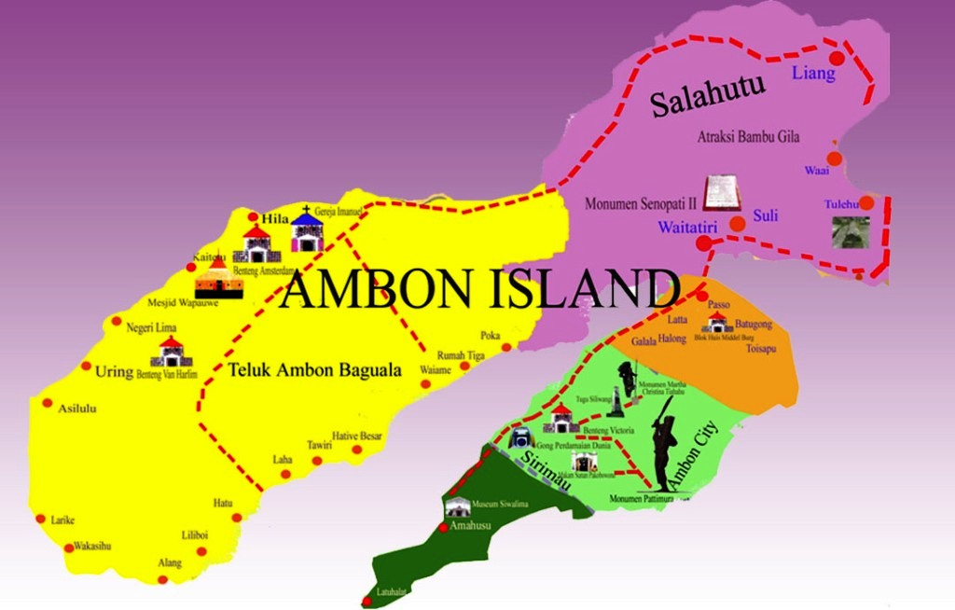
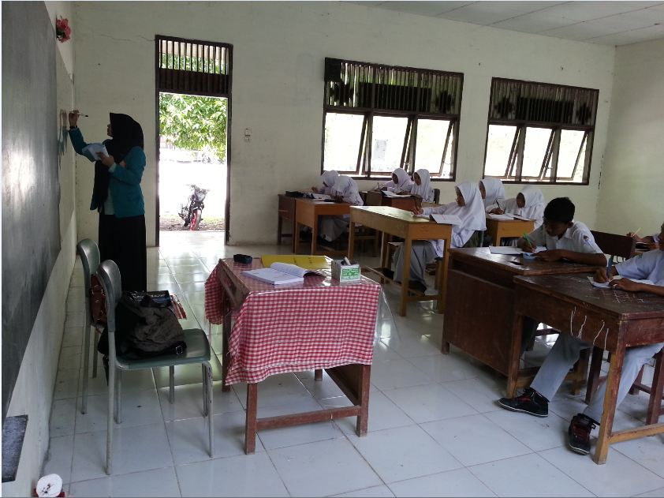

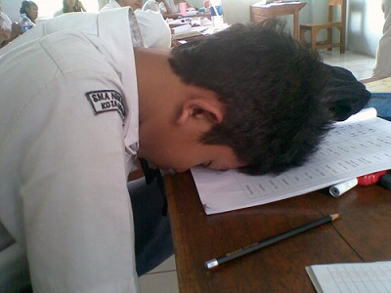
KONDISI PEMBELAJARAN FISIKA DI KOTA AMBON
PUSAT KOTA
NO | SMP | SMA
1 | 60,00-79,00 (Esomar, 2015) | 63,35-66,67 (de Kock, 2013)
Inovasi pembelajaran dengan menerapkan model pembelajaran berbasis konstruktivistik yang mampu memberdayakan model mental dan keterampilan berpikir kreatif siswa

Slide 8

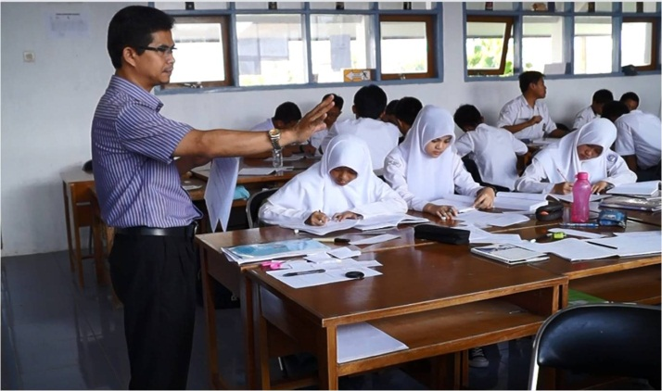
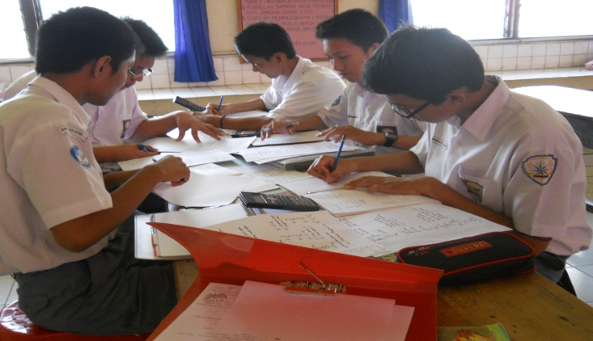
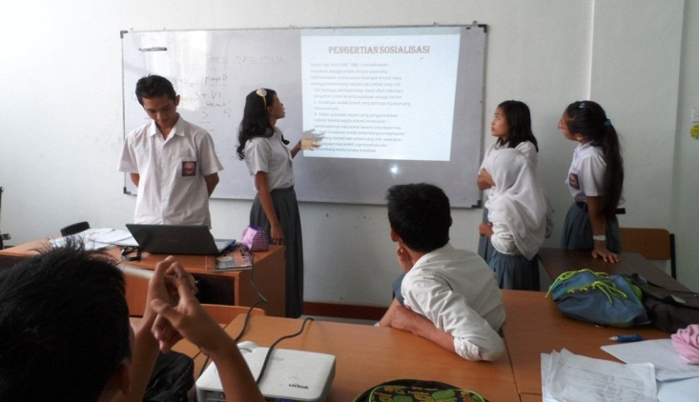
1. PBL melibatkan pengalaman-pengalaman belajar siswa melalui pengembangan keterampilan bertanya dan berpikir untuk menyelesaikan masalah fisika.
2. PBL potensial untuk memfasilitasi kualitas model mental yang baik tentang suatu objek/materi yang merangsang perubahan struktur berpikir.
Temuan Lycke et al (2006) & William et al (2007) membuktikan bahwa PBL berpotensi terhadap perubahan model mental siswa.
3. Zhou (2015) menjelaskan potensi PBL dalam menumbuhkan kreativitas siswa dapat dimulai dari aktivitas individu yang dilanjutkan dengan aktivitas individual.

Slide 9

Rumusan Masalah
1. Bagaimana model mental fisika siswa pada materi elastisitas SMA Kristen YPKPM Ambon yang diajarkan dengan model pembelajaran PBL dan konvensional?
2. Bagaimana keterampilan berpikir kreatif fisika siswa pada materi elastisitas SMA Kristen YPKPM Ambon yang diajarkan dengan model pembelajaran PBL dan konvensional?

Slide 10
Kegunaan Penelitian
Manfaat Secara Teoritis
1. Menemukan suatu kerangka pikir baru yang bermanfaat bagi teori pengembangan model pembelajaran problem based learning pada mata pelajaran fisika yang diterapkan pada siswa SMA Kristen YPKPM Ambon.
2.Sebagai bahan uji coba sejauh mana efektivitas model pembelajaran problem based learning (PBL) yang diterapkan untuk dimanfaatkan oleh siswa dalam upaya untuk meningkatkan model mental siswa, keterampilan berpikir kreatif siswa.
3. Bahan rujukan bagi penelitian lain yang relevan dengan penelitian ini

Slide 11
Kegunaan Penelitian
Manfaat Secara Praktis
1. Bagi Guru, Hasil penelitian ini menjadi model bagi guru mata pelajaran fisika di SMA Kristen YPKPM Ambon dalam pembenahan pola pembelajaran yang lebih konstruktivistik dan berguna dalam mendesain model pembelajaran yang berpusat pada siswa.
2.Sebagai bahan uji coba sejauh mana efektivitas model pembelajaran problem based learning (PBL) yang diterapkan untuk dimanfaatkan oleh siswa dalam upaya untuk meningkatkan model mental siswa, keterampilan berpikir kreatif siswa.

Slide 12


Defenisi Operasional
1. Model mental adalah representasi sederhana dari fenomena atau ide yang dihasilkan untuk tujuan khusus memberikan penjelasan terhadap suatu entitas. Model mental difokuskan pada gambaran makroskopik suatu benda dengan menerapkan materi elastisitas.
2.Keterampilan berpikir kreatif adalah kemampuan berpikir yang menitikberatkan pada komponen kefasihan/kelancaran (fluency) , fleksibilitas (flexibility­) , dan dan kebaruan (novelty) . Keterampilan berpikir kreatif siswa diukur dengan menggunakan istrumen tes kreativitas.
3. Problem Based Learning adalah salah satu pembelajaran kontruktivistik yang menimbulkan situasi yang signifikan di dunia nyata, dan menyediakan sumber daya bimbingan dan instruksi untuk belajar, karena mengembangkan pengetahuan konten dan keterampilan memecahkan masalah.

Slide 13
Defenisi Operasional
4. Model pembelajaran konvensional adalah pembelajaran yang dilaksanakan oleh guru seperti biasa tanpa menyebutkan nama model pembelajaran yang digunakan (anonim), atau dengan sintaks pembelajaran yang kurang jelas dan tidak mengacu pada model tertentu.

Slide 14
KAJIAN PUSTAKA
Model Mental
Keterampilan Berpikir Kreatif
Problem Based Learning (PBL)
Konsep-konsep Dasar Elastisitas
Kerangka Berpikir

Slide 15
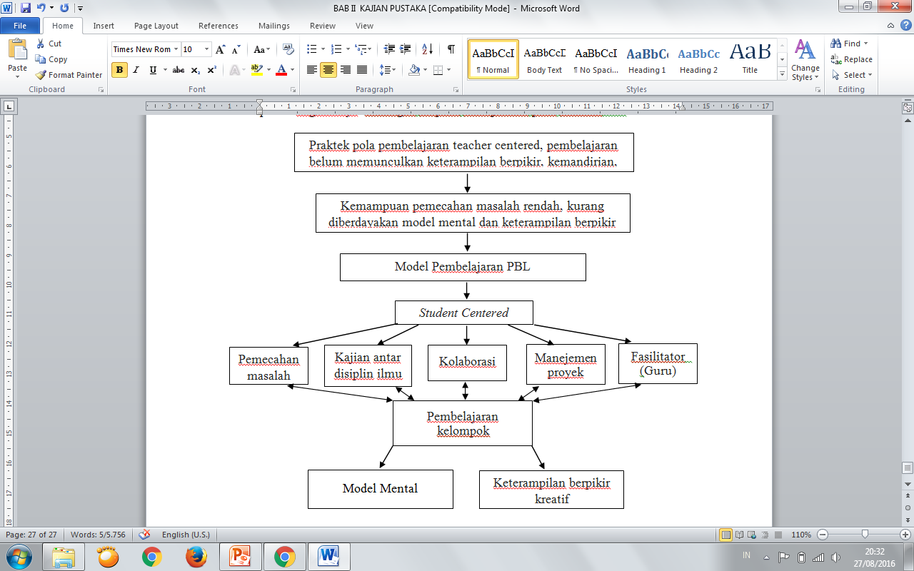
Gambar 2.5 Kerangka Konseptual Penelitian

Slide 16


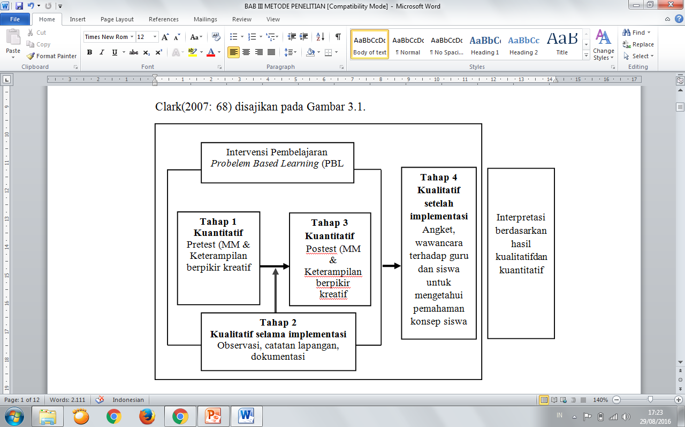
METODE PENELITIAN
Gambar 3.1 Desain Penelitian Embedded (Adaptasi dari Creswell, 2007:68)
Penelitian ini menggunakan pendekatan mixed methods untuk mengeksplor secara lengkap subjek penelitian.
Penelitian yang dilakukan menggunakan desain embedded experimental model diadaptasi dari Cresswell & Clark (2007: 68)

Slide 17

Lokasi & Waktu Penelitian
Lokasi penelitian ini pada SMA KRISTEN YPKPM Ambon
Subjek Penelitian
Subjek dalam penelitian ini adalah siswa kelas X SMA KRISTEN YPKPM Ambon tahun pelajaran 2016/2017 semester genap.
Penelitian dilakukan selama 6 minggu atau 6 kali pertemuan dengan alokasi waktu 18 x 45 menit. Pertemuan pertama dan terakir, digunakan untuk pretes-posttes.

Slide 18


Instrumen Penelitian
Instrumen penelitian yang digunakan dalam penelitian ini terdiri dari instrumen pembelajaran dan instrumen pengukuran. Instrumen pembelajaran terdiri dari (a) silabus dan (b) Rencana Pelaksanaan Pembelajaran. Instrumen pengukuran terdiri dari (a) lembar observasi; (b) angket respon siswa; (c) pedoman wawancara; (4) catatan lapangan; (e) soal pretes dan postes dan (f) dokumentasi

Slide 19

Uji Prasyarat Instrumen Penelitian
Instrumen penelitian sebelum diberikan pada kelas perlakuan, terlebih dahulu dilakukan uji coba yang terdiri atas validitas, reabilitas, tingkat kesukaran butir soal, uji daya beda
Teknik Pengumpulan Data
Tes, Pengisian Lembar Observasi, Angket respon siswa terhadap pembelajaran PBL, Pedoman Wawancara dan, Membuat Catatan Lapangan

Slide 20

Analisis Data
Analisis data digunakan dalam penelitian ini dilakukan secara kualtatif, kuatitatif, dan mixed methods. Analisis data kualitatif terkait dengan model mental siswa dan keterampilan berpikir kreatif, sedangkan analisis data kuantitatif dilakukan pada hasil pretes dan postes model mental dan keterampilan berpikir kreatif siswa.

Slide 21


TERIMA KASIH

